Slide 1
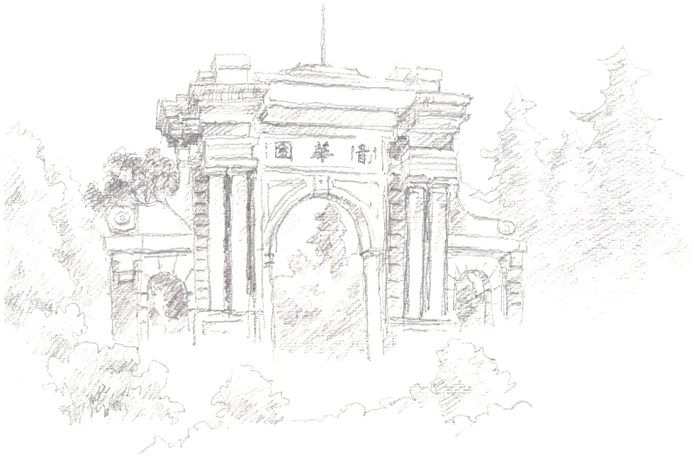
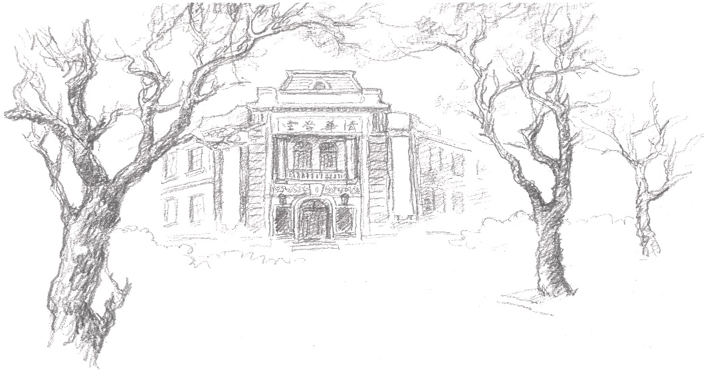
计算机原理与系统 22 内存VI 提高局部性
范静涛 | fanjingtao@tsinghua.edu.cn

Slide 2
瞄准脑解析前沿科学问题
开展基础性深入交叉研究
服务世界级一流学科建设
必要的回顾
前沿知识与科学精神并重
战略眼光与家国情怀兼具
融入学生与团队思政建设
感谢各位专家！敬请批评指正！

Slide 3
平均每次循环迭代的不命中数量
（Average Miss count Per Iteration, Avg.MPI ）
平均每次循环迭代的不命中数量 = min(1, (Stride * WordSize) / B)
当前访问位置
与
下次访问位置
之间的
距离（字节数）
1 / (1+x)
1次miss带来后续hit的x次
当前迭代 后续迭代
只要不是整个工作集都在缓存，下次访问超出刚更新的B字节就一定miss
道理是什么？
C=S×E×B
只有整行（1次B字节）
载入/替换机制
一共多少字节
一共多少组
1组多少行
1行只有1块，1块B字节

Slide 4
平均每次循环迭代的不命中数量
（Average Miss count Per Iteration, Avg.MPI ）
Avg.MPI与哪些因素有关？
①缓存大小C？
②缓存组数S？
③缓存组内行数E？
④缓存相联度？
⑤行替换/驱逐机制LFU/LRU？

Slide 5
瞄准脑解析前沿科学问题
开展基础性深入交叉研究
服务世界级一流学科建设
重组提高空间局部性举例
前沿知识与科学精神并重
战略眼光与家国情怀兼具
融入学生与团队思政建设
感谢各位专家！敬请批评指正！

Slide 6
矩阵乘法
描述
N x N 矩阵相乘
矩阵元素类型是 doubles (8 字节)
总共O(N ³) 个操作
每个元素都要读N次
每个目标中都要对N个值求和
但也可以保持在寄存器中
变量和
/* ijk */
for (i = 0; i < n; i++)
保持在寄存器中
for (j = 0; j < n; j++) { sum = 0.0;
for (k = 0; k < n; k++)
sum += a[i][k] * b[k][j]; c[i][j] = sum;
}
}

Slide 7
矩阵乘法
不命中分析
假设:
块大小B = 64 Bytes（8 doubles）
矩阵的维数(N)是非常非常非常大的
缓存不是大到足够容纳多行
分析方法:
看最内层循环的的访问模式
j
k
j
=
x
i
i
k
C
A
B

Slide 8
矩阵乘法
不命中分析
C 数组分配按行顺序
每行在连续的内存位置
按行扫描
for (i = 0; i < N; i++)
sum += a[0][i];
访问连续的元素
如果块大小 (B) > sizeof(a_{ij})字节, 利用空间局部性Avg.MPI= sizeof(a_{ij}) / B
按列扫描
for (i = 0; i < n; i++)
sum += a[i][0];
访问远隔的元素
没有空间局部性! Avg.MPI = 1 (i.e. 100%)

Slide 9
矩阵乘法
1. ijk循环模式
template <class data_t, size_t N>
void MatrixMul<data_t, N>::Mul_ijk(data_t* m1, data_t* m2, data_t* res){
for (size_t i = 0; i < N; i++) {
for (size_t j = 0; j < N; j++) {
data_t sum = 0;
for (size_t k = 0; k < N; k++){
sum += m1[i][k] * m2[k][j];
}
res[i][j] = sum;
}
}
}
内部循环:
(*,j)
(i,j)
(i,*)
Avg.MPI :
m1
m2
res
m1 0.125
m2 1.0
m3 0.0
行式
列式
固定
读1次
读1次

Slide 10
矩阵乘法
2. jik循环模式
template <class data_t, size_t N>
void MatrixMul<data_t, N>::Mul_jik(data_t* m1, data_t* m2, data_t* res){
for (size_t j = 0; j < N; j++) {
for (size_t i = 0; i < N; i++) {
data_t sum = 0;
for (size_t k = 0; k < N; k++){
sum += m1[i][k] * m2[k][j];
}
res[i][j] = sum;
}
}
}
内部循环:
(*,j)
(i,j)
(i,*)
Avg.MPI :
m1
m2
res
m1 0.125
m2 1.0
m3 0.0
行式
列式
固定
读1次
读1次

Slide 11
矩阵乘法
3. kij循环模式
template <class data_t, size_t N>
void MatrixMul<data_t, N>::Mul_kij(data_t* m1, data_t* m2, data_t* res){
for (size_t k = 0; k < N; k++) {
for (size_t i = 0; i < N; i++) {
data_t r = m1[i][k];
for (size_t j = 0; j < N; j++){
res[i][j] += r * m2[k][j];
}
}
}
}
内部循环:
(i,k)
(k,*)
(i,*)
Avg.MPI :
m1
m2
res
m1 0.0
m2 0.125
m3 0.125
固定
行式
行式
读1次
读/写各1次

Slide 12
矩阵乘法
4. ikj循环模式
template <class data_t, size_t N>
void MatrixMul<data_t, N>::Mul_kij(data_t* m1, data_t* m2, data_t* res){
for (size_t i = 0; i < N; i++) {
for (size_t k = 0; k < N; k++) {
data_t r = m1[i][k];
for (size_t j = 0; j < N; j++){
res[i][j] += r * m2[k][j];
}
}
}
}
内部循环:
(i,k)
(k,*)
(i,*)
Avg.MPI :
m1
m2
res
m1 0.0
m2 0.125
m3 0.125
固定
行式
行式
读1次
读/写各1次

Slide 13
矩阵乘法
5. jki循环模式
template <class data_t, size_t N>
void MatrixMul<data_t, N>::Mul_jki(data_t* m1, data_t* m2, data_t* res){
for (size_t j = 0; j < N; j++) {
for (size_t k = 0; k < N; k++) {
data_t r = m2[k][j];
for (size_t i = 0; i < N; i++){
res[i][j] += m1[i][k] * r;
}
}
}
}
内部循环:
(*,k)
(*,j)
(k,j)
Avg.MPI :
m1
m2
res
m1 1.0
m2 0.0
m3 1.0
列式
固定
列式
读1次
读/写各1次

Slide 14
矩阵乘法
6. kji循环模式
template <class data_t, size_t N>
void MatrixMul<data_t, N>::Mul_kji(data_t* m1, data_t* m2, data_t* res){
for (size_t k = 0; k < N; k++) {
for (size_t j = 0; j < N; j++) {
data_t r = m2[k][j];
for (size_t i = 0; i < N; i++){
res[i][j] += m1[i][k] * r;
}
}
}
}
内部循环:
(*,k)
(*,j)
(k,j)
Avg.MPI :
m1
m2
res
m1 1.0
m2 0.0
m3 1.0
列式
固定
列式
读1次
读/写各1次

Slide 15
矩阵乘法
汇总
Avg.MPI :
(*,j)
总1.125
(i,j)
m1 0.125
m2 1.0
m3 0.0
(i,*)
①
m1
m2
res
读1次
读1次
行式
列式
固定
Avg.MPI :
总0.250
(i,k)
(k,*)
m1 0.0
m2 0.125
m3 0.125
(i,*)
②
m1
m2
res
读1次
读/写各1次
固定
行式
行式
Avg.MPI :
(*,k)
(*,j)
总2.000
③
(k,j)
m1 1.0
m2 0.0
m3 1.0
m1
m2
res
读1次
读/写各1次
列式
固定
列式

Slide 16







矩阵乘法
空间局部性对性能的影响
每个内部循环迭代周期
100
jki / kji
jki kji ijk jik
kij
ikj
ijk / jik
10
kij / ikj
1
50 100 150 200 250 300 350 400
数组大小(n)
450 500 550 600 650 700

Slide 17
瞄准脑解析前沿科学问题
开展基础性深入交叉研究
服务世界级一流学科建设
分而治之提高时间局部性举例
前沿知识与科学精神并重
战略眼光与家国情怀兼具
融入学生与团队思政建设
感谢各位专家！敬请批评指正！

Slide 18
矩阵乘法
c = (double *) calloc(sizeof(double), n*n);
/* Multiply n x n matrices a and b */
void mmm(double *a, double *b, double *c, int n) {
int i, j, k;
for (i = 0; i < n; i++)
for (j = 0; j < n; j++)
for (k = 0; k < n; k++)
c[i * n + j] += a[i * n + k] * b[k * n + j];
}
假设:
矩阵元素类型是doubles
缓存块 = 64Bytes(8 doubles)
缓存大小 C << n (比n小的得多)
j
c a b
=
i
x

Slide 19
矩阵乘法
不命中分析
n
求C[0][0]的Avg.MPI：
n/8 + n = 9n/8
=
x
求C[0][0]后的缓存：
=
x
8 wide

Slide 20
矩阵乘法
不命中分析
n
求C[0][1]的Avg.MPI：
n/8 + n = 9n/8
=
x
求C[0][1]后的缓存：
=
x
总不命中率:
▪ 9n/8 n² = (9/8) n³
8 wide
提问：整个矩阵乘完，总不命次数是多少？？？

Slide 21
分块矩阵乘法
c = (double *) calloc(sizeof(double), n*n);
/* Multiply n x n matrices a and b */
void mmm(double *a, double *b, double *c, int n) { int i, j, k;
for (i = 0; i < n; i += B)
for (j = 0; j < n; j += B)
for (k = 0; k < n; k += B)
/* B x B mini matrix multiplications */ for (i1 = i; i1 < i + B; i++)
for (j1 = j; j1 < j + B; j++)
for (k1 = k; k1 < k + B; k++)
c[i1*n+j1] += a[i1*n + k1]*b[k1*n + j1];
j1
c
a
b
c
= ×
＋
…………
…………
i1

Slide 22
分块矩阵乘法
不命中分析
三块 放入缓存: 3B² < C
n/B 块
求块[0][0]的Avg.MPI：
B²/8 每块不命中
2n/B x B²/8 = nB/4
(省略矩阵 c)
=
x
块大小 B x B
求块[0][0]后的缓存：
=
x

Slide 23
分块矩阵乘法
不命中分析
三块 放入缓存: 3B² < C
n/B 块
求块[0][1]的Avg.MPI：
B²/8 每块不命中
2n/B x B²/8 = nB/4
(省略矩阵 c)
=
x
提问：整个矩阵乘完，总不命次数是多少？？？
▪ nB/4 * (n/B)² = n³/(4B)

Slide 24
分块矩阵乘法
总结
不分块: (9/8) n³
分块: 1/(4B) n³
建议最大可能的块B大小, 限制为 3B² < C!
巨大差距的原因:
矩阵乘法有天生的时间局部性:
输入数据: 3n ², 计算 2n ³
每个数据组元素使用 O(n) 时间!
前提：程序必须被恰当的编写

Slide 25
瞄准脑解析前沿科学问题
开展基础性深入交叉研究
服务世界级一流学科建设
作业：分析 和分块可否结合，如果可以性能会如何？
(i,k)
(k,*)
(i,*)
感谢各位专家！敬请批评指正！

Slide 26
瞄准脑解析前沿科学问题
开展基础性深入交叉研究
服务世界级一流学科建设
下次见
前沿知识与科学精神并重
战略眼光与家国情怀兼具
融入学生与团队思政建设
感谢各位专家！敬请批评指正！

